Slide 1
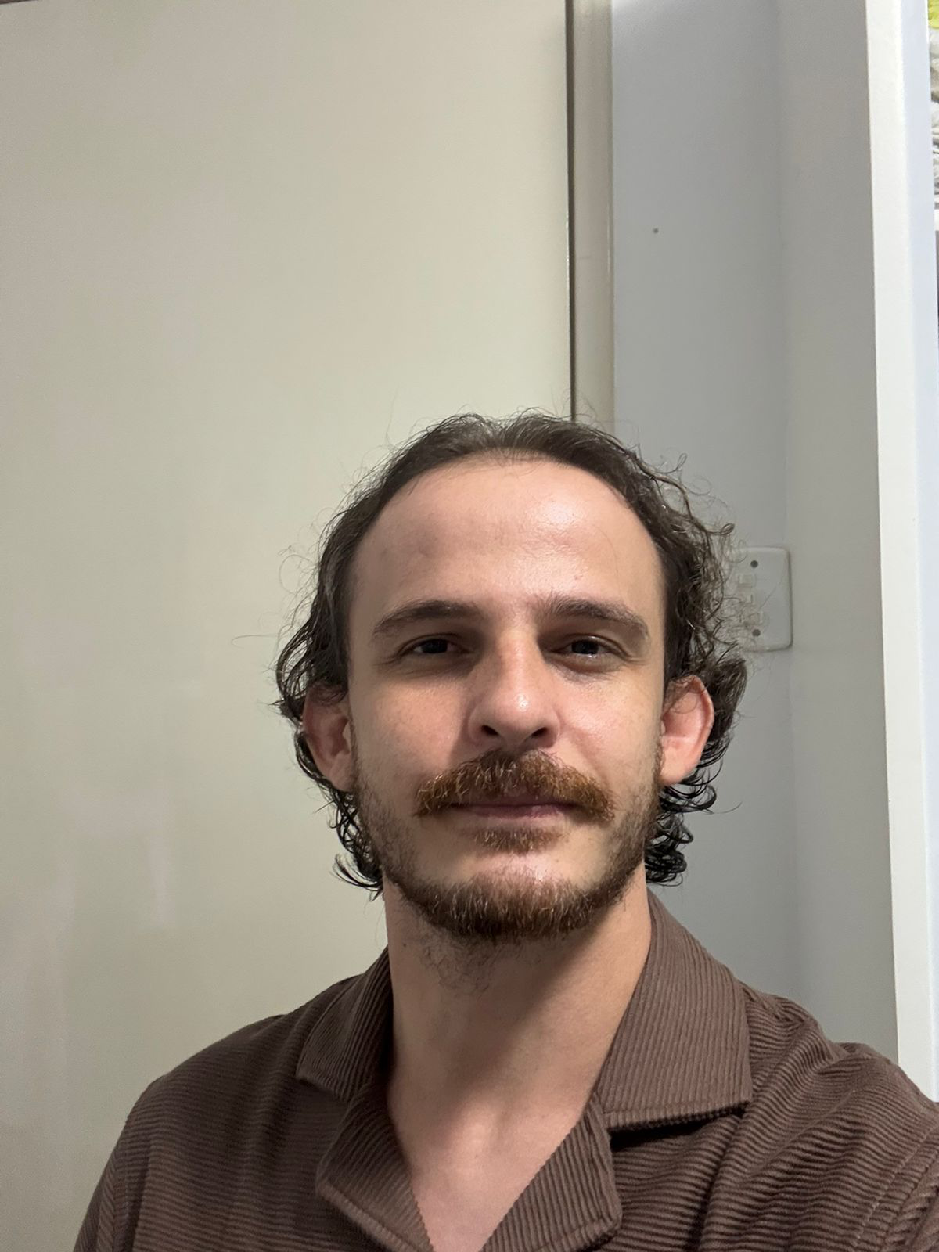
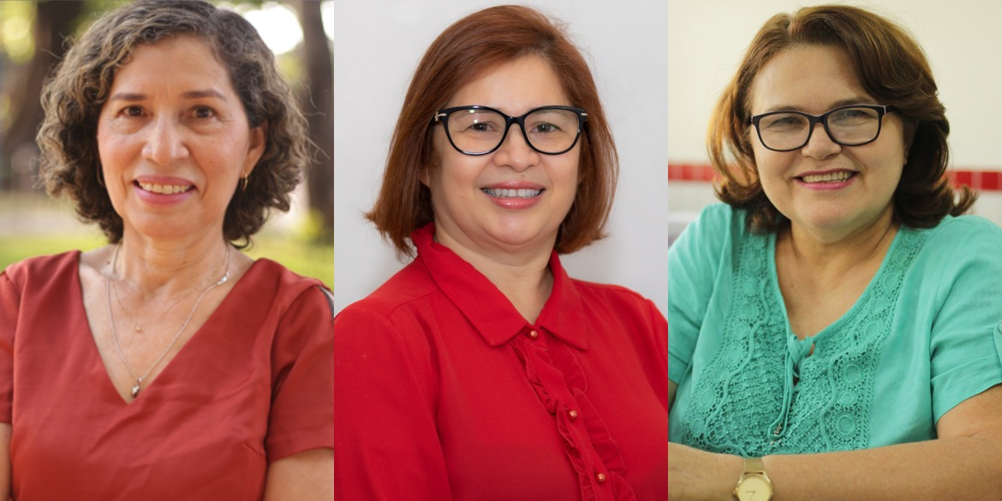
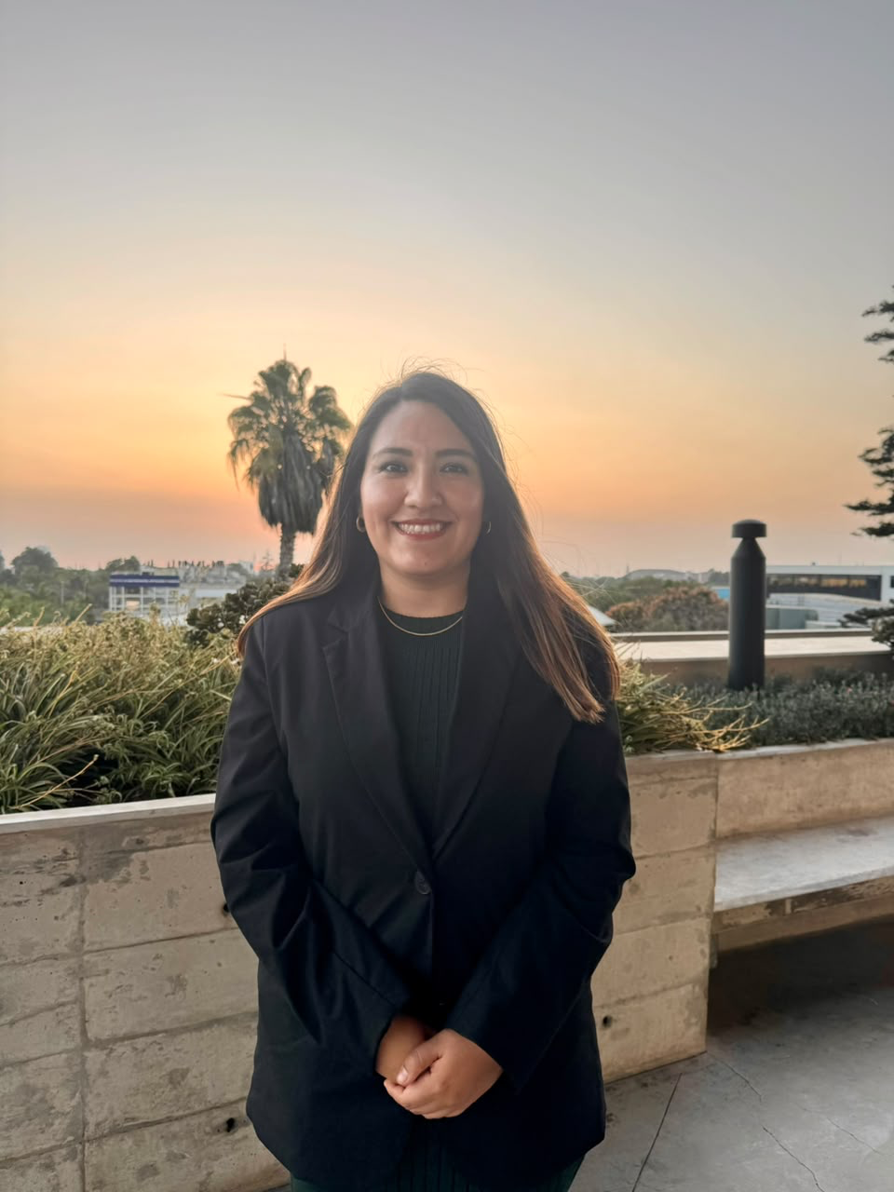
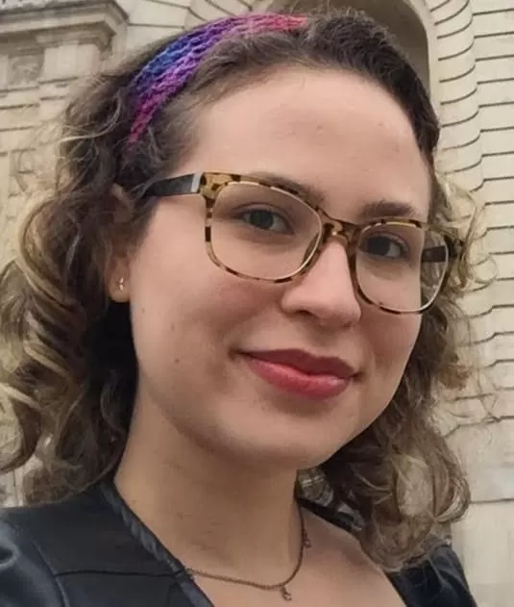
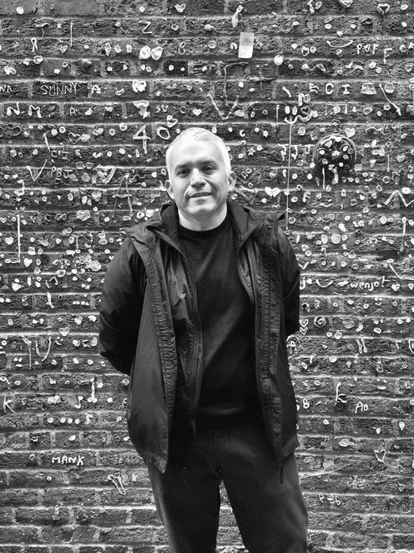
IV
SEMINÁRIO INTERNACIONAL
PACHAMAMA
2026
PROTAGONISMO INDÍGENA, DESAFIOS CONTEMPORÂNEOS E LUTAS POR DIREITOS NO BRASIL E NA AMÉRICA LATINA
📅 05 e 06 de Novembro
🏛️ Auditório I · UEMASUL
Inscrições:
https://pachamamauemasul.com
Comissão Organizadora
Coordenador Geral
Docentes colaboradores
Dr. Raimundo Moura Filho (UEMASUL/UNITINS)
Dra. Regina Costa Lima (UEMASUL)
Dra Shyrley Aymara (PUCP · Peru)
Dra.Fernada Miler (UNITINS)
Dr. Luis Pérez (ENES-UNAM · México)

Slide 2
DIA
1
(05 de novembro de 2026 · Quinta-feira)
09h00
🏛️ Abertura Oficial
09h30
📖 Lançamento de Livros

Slide 3
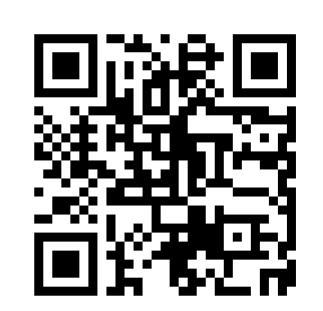
DIA
1
(05 de novembro de 2026 · quinta-feira)
10h00
🎤 Palestra de Abertura
Autonomia, Autogoverno e Protagonismo Indígena: experiências do Peru e do México
Dra Shyrley Aymara (PUCP · Peru)
Dr. Luis Pérez (ENES-UNAM · México)
🌐 Google Meet (08h00 Peru / 07h00 México). Acesso pelo Qrcode:

Slide 4
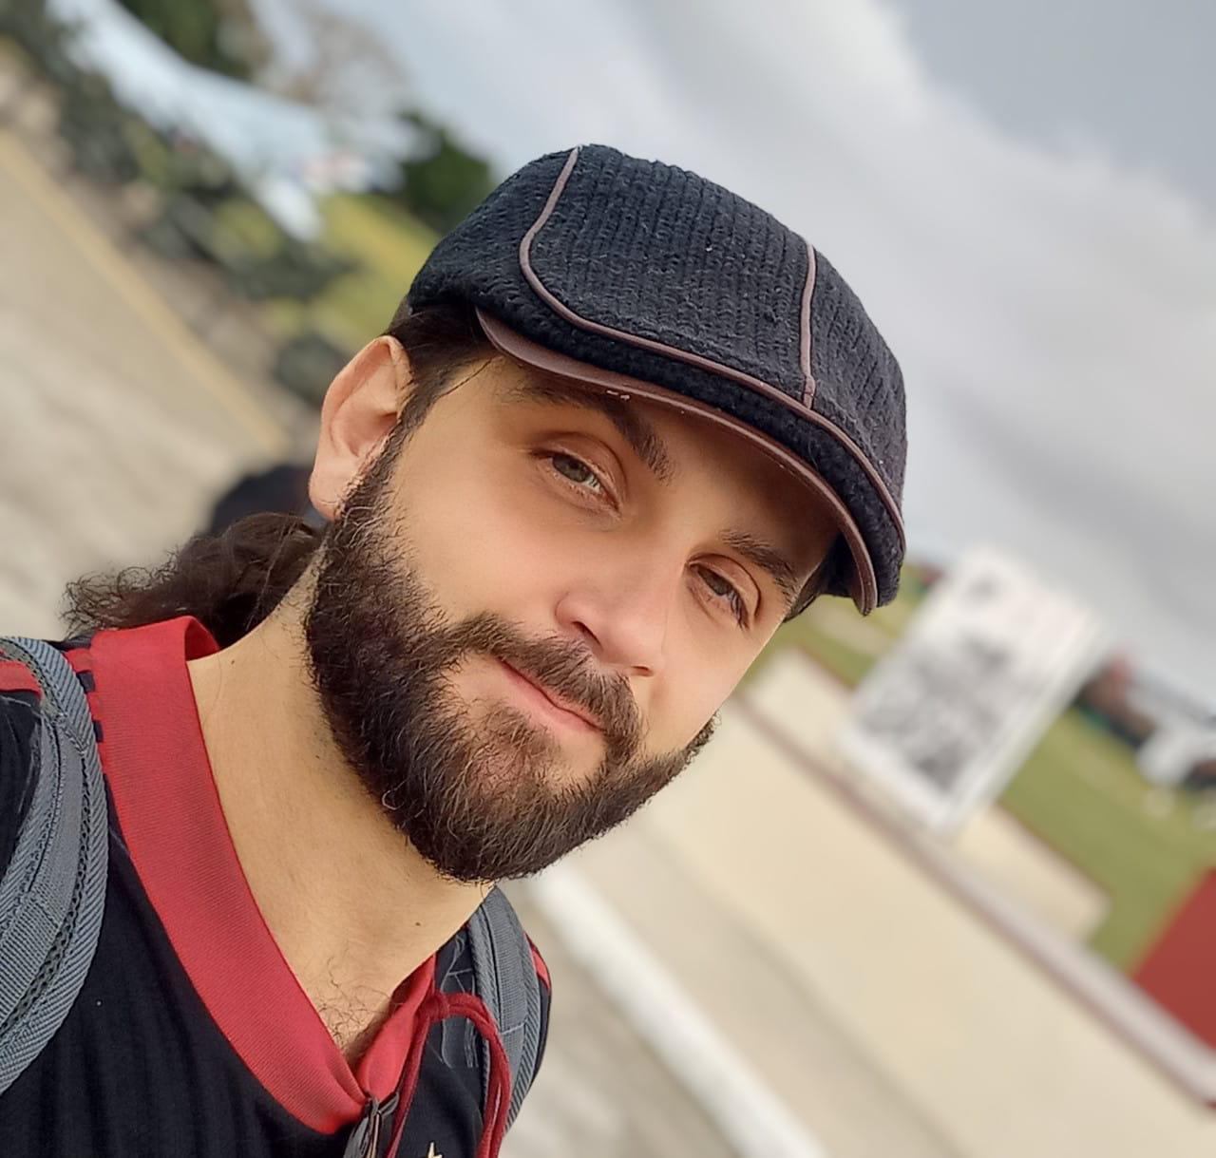
DIA
1
(05 de novembro de 2026 · quinta-feira)
16h30
🖊️ Oficina
Presencial · Auditório I, UEMASUL
Relatos de um professor brasileiro na Coreia do Norte: sobre 8 décadas de revolução socialista na Ásia
Dr. Diego Grossi (GLEHE/UNITINS)

Slide 5
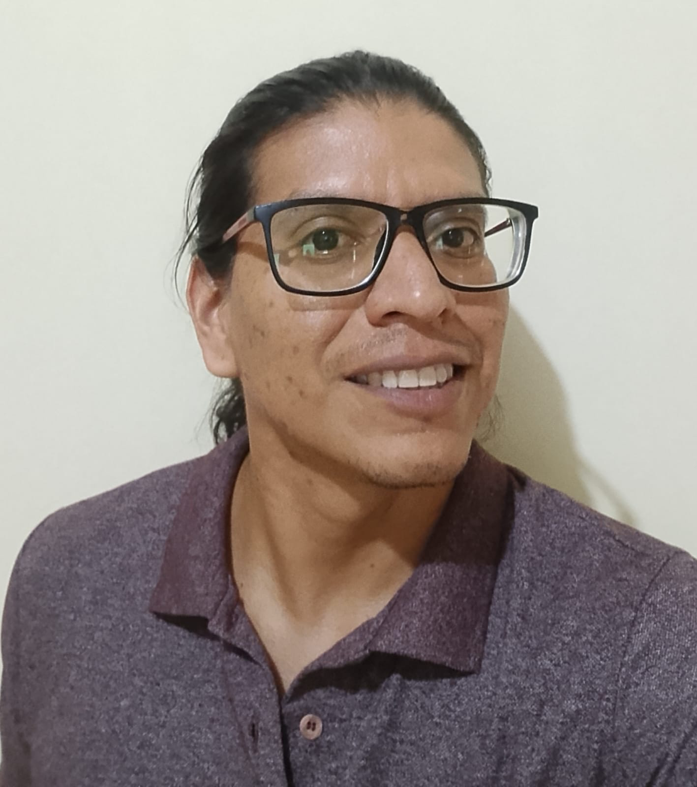
DIA
1
05 de novembro de 2026 · quinta-feira
19h30
🖊️ Oficina
Presencial · Auditório I, UEMASUL
Guatemala: memória, resistência indígena e desigualdade social a partir do testemunho de Rigoberta Menchú
Ramiro Javier Tellez Martinez (GEHA-Pachamama)

Slide 6
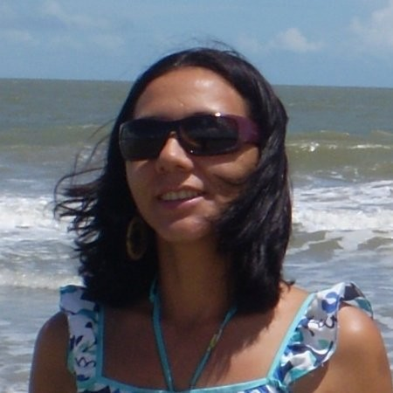
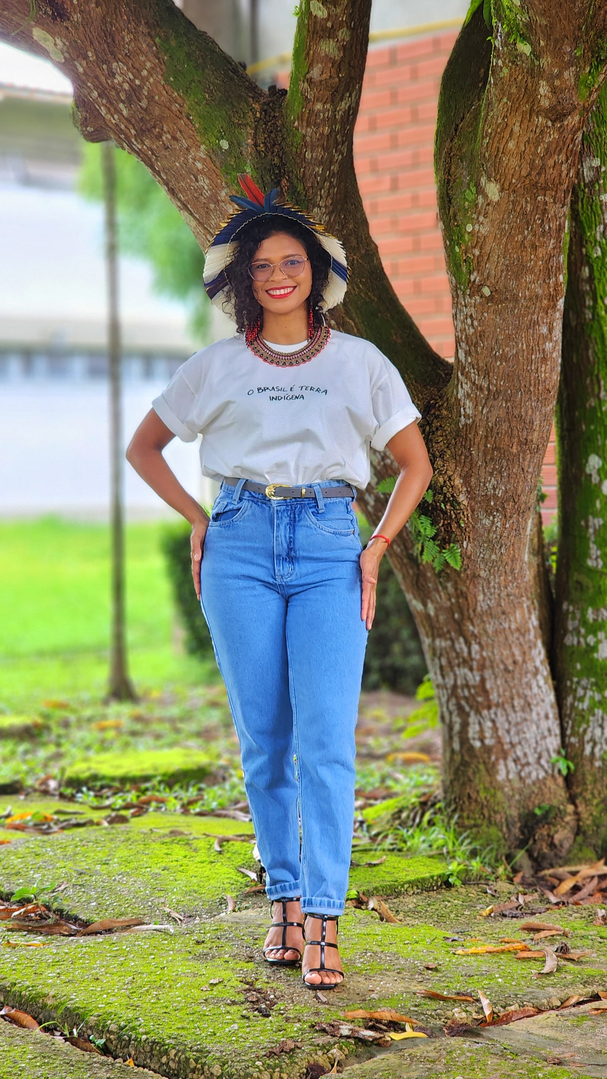
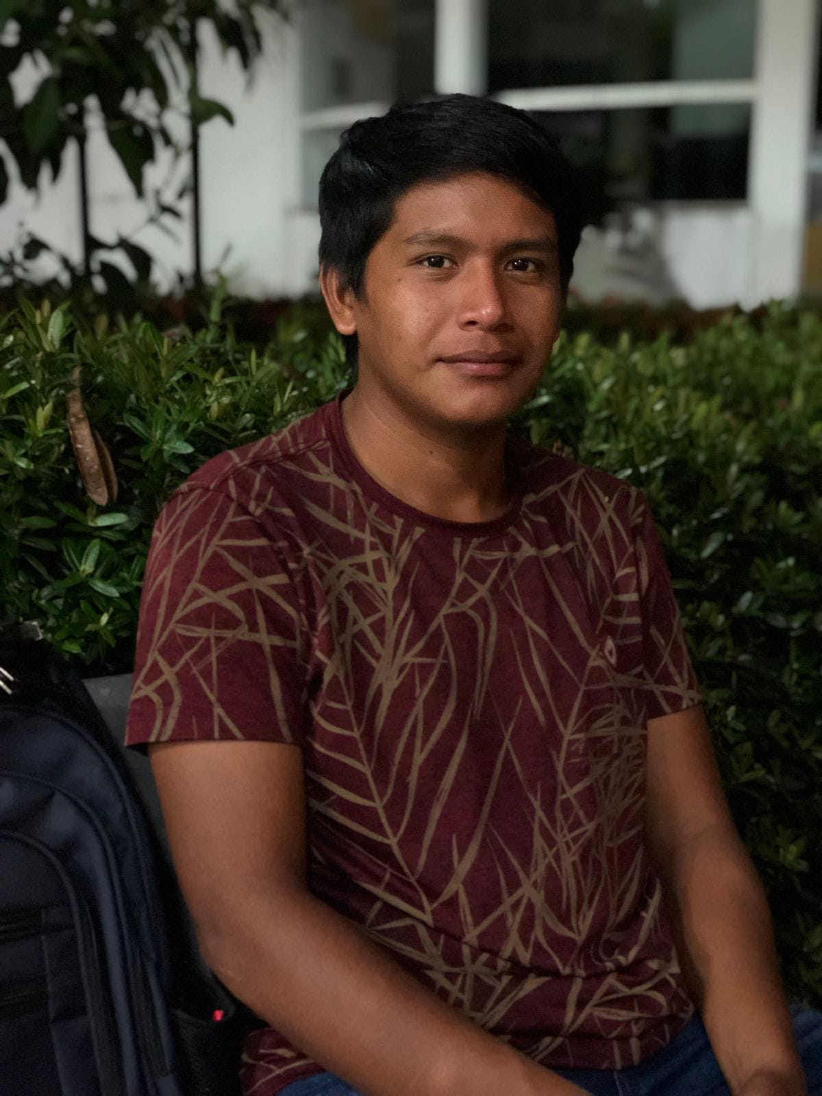
DIA
2
06 de novembro de 2026 · quinta-feira
09h00
🗣️ Mesa Redonda
Identidades, políticas púbicas e territórios: ancestralidades e alternativas em curso
Presencial · Auditório I, UEMASUL
Prof.ª Carmen Barroso (UEMASUL)
Aline Guajajara (UFPA)
Dr. Raimundo Carvalho (UNITINS/UEMASUL)
Ismael Kikati (UFMA)

Slide 7
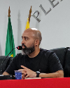
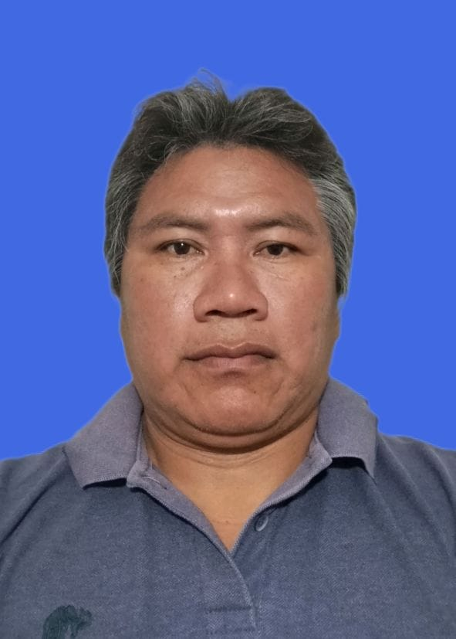
DIA
2
06 de novembro de 2026 · quinta-feira
14h00
🗣️ Mesa Redonda · Encerramento do Evento
Educação, resistências e protagonismo indígenas na América Latina
Presencial · Auditório I
Prof. Rogério Veras (UFMA)
Dr. Raimundo Carvalho (UNITINS/UEMASUL)
Me. Wagner Krikati (UFMA)
Aline Guajajara (UFPA)

Slide 8
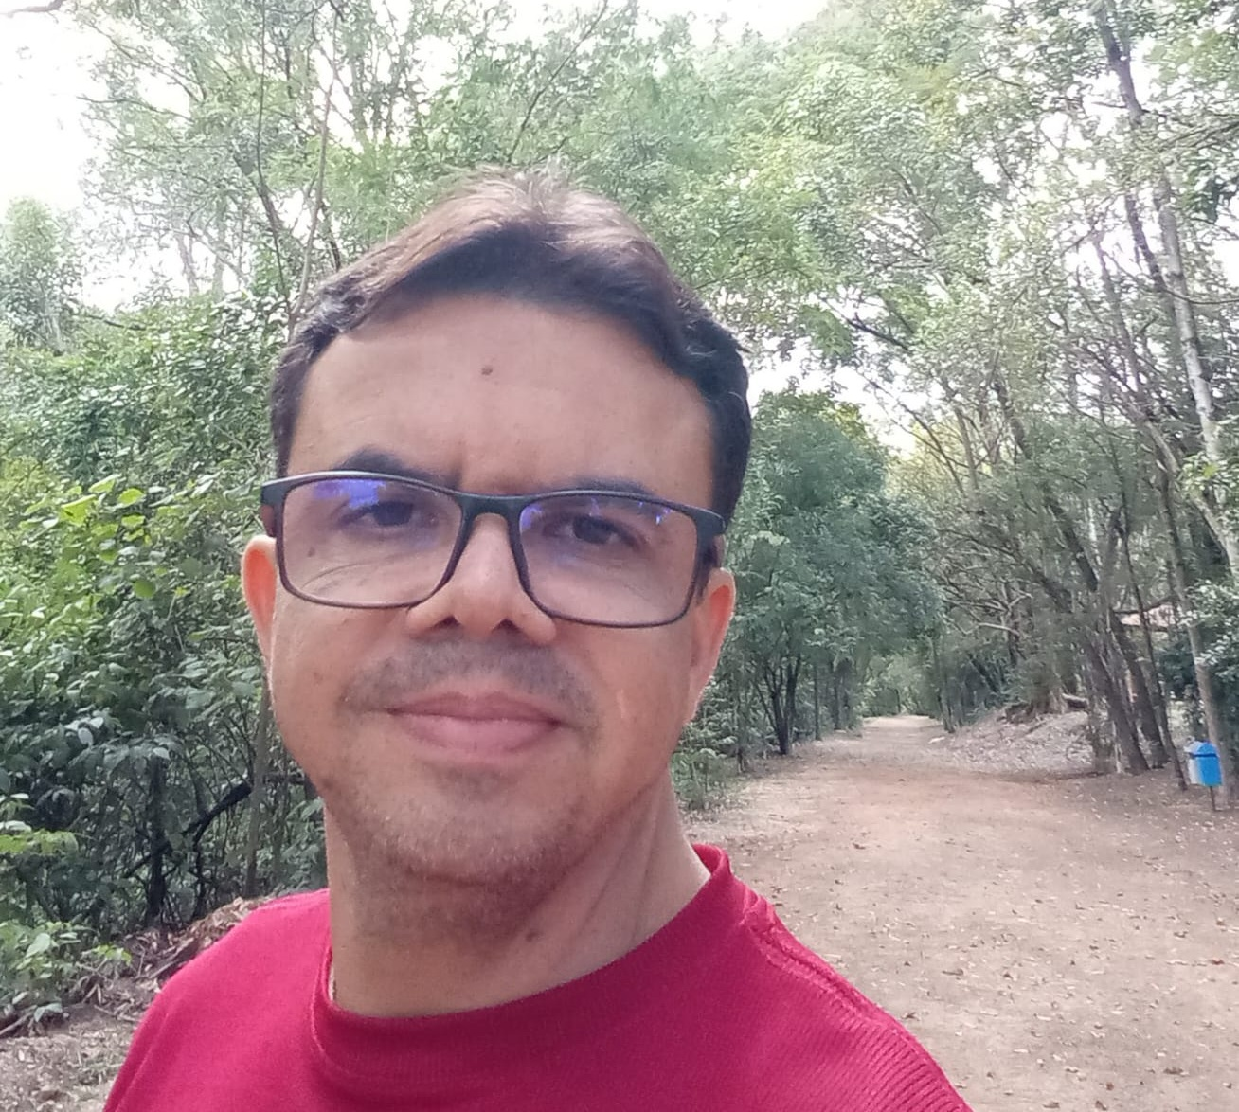
📋 Apresentação de Trabalhos
05
e
06
de Novembro
Presencial · Auditório I
DIA 05: ÀS 13h00
DIA 06: ÀS 16h30
Avaliadores
Dr. Raimundo Moura Filho (UEMASUL/UNITINS)
Dr. Diego Grossi (UNITINS)
Dra.Fernada Miler (UNITINS)
Dra. Regina Costa Lima (UEMASUL)
Dr. Geoésley Mendes

